Slide 1


Nhiệt liệt chào mừng quý thầy cô
Về dự giờ thăm lớp 5A4
Tiết Toán
Bài: Diện tích hình thang

Slide 2






NHỔ BẮP CẢI
KHỞI ĐỘNG

Slide 3




Nếu gọi S là diện tích, a là độ dài đáy, h là chiều cao thì công thức tính diện tích hình tam giác là:
A. S = a x h :2
B. S = (a + h) : 2
C. S = a x h x 2
D. S = a + h x 2
Click vào icon để quay về.
Notes:
Click từng loại rau củ để ra đáp án

Slide 4

Đặc điểm của hình thang là:
A. Có 1 cặp cạnh song song và bằng nhau.
B. Có 1 góc vuông, 1 cạnh đáy
và 1 đường cao
C. Có 2 đáy bằng nhau
D. Có một cặp cạnh đối diện
song song
Click vào icon để quay về.
Notes:
Click từng loại rau củ để ra đáp án

Slide 5
CẢM ƠN CÁC BẠN ĐÃ NHỔ BẮP CẢI GIÚP TỚ NHÉ!

Slide 6




TOÁN
DIỆN TÍCH HÌNH THANG

Slide 7



A
B
D
H
C

Slide 8

Để tính được diện tích hình thang ta tiến hành cắt, ghép như sau:
- Trên cạnh BC lấy điểm M sao cho M là trung điểm BC.
A
B
- Nối A với M.
M
- Cắt hình tam giác ABM.
D
H
C

Slide 9
- Ghép với hình tứ giác AMCD.
A
B
M
D
H
C
K
(B)
(A)

Slide 10

Tam giác ADK
A
D
H
C
K
(B)
(A)

Slide 11
Diện tích hình thang ABCD bằng diện tích hình tam giác ADK.
A
B
M
D
H
C
K
(B)
(A)

Slide 12
Diện tích hình tam giác ADK là:
Mà
=
=
Vậy diện tích hình thang ABCD là:

Slide 13
Diện tích hình thang bằng
tổng độ dài hai đáy nhân
với chiều cao (cùng một
đơn vị đo) rồi chia cho 2.
b
Ghi nhớ:
A
B
h
D
H
C
a
(a + b) h
S
=
2
S là diện tích ;
a, b là độ dài hai đáy ;
h là chiều cao

Slide 14



Muốn tính diện tích hình thang
Đáy trên đáy dưới ta mang cộng vào
Rồi đem nhân với chiều cao
Chia hai dứt khoát thế nào cũng ra.

Slide 15

LUYỆN TẬP

Slide 16
Bài 1: Tính diện tích hình thang, biết:
a) Độ dài hai đáy lần lượt là 12cm và 8cm; chiều cao là 5cm.

Slide 17
Bài 1: Tính diện tích hình thang, biết:
a) Độ dài hai đáy lần lượt là 12cm và 8cm; chiều cao là 5cm.
Diện tích hình thang là:
(12 + 8) x 5 : 2 = 50 (cm²)
Đáp số: 50 cm²

Slide 18
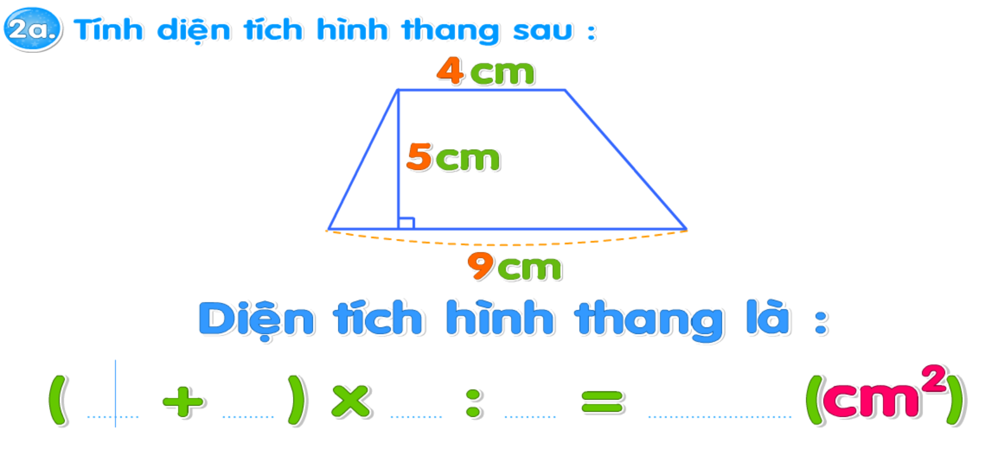

2. Tính diện tích hình thang, biết:
a)
cm
- Độ dài hai đáy là bao nhiêu?
Độ dài hai cạnh đáy là: 9cm và 4cm
- Chiều cao hình thang là bao nhiêu?
Chiều cao là: 5cm
cm
Diện tích hình thang là:
cm
(9 + 4) x 5 : 2 = 32,5 (cm²)
Đáp số: 32,5 cm²

Slide 19
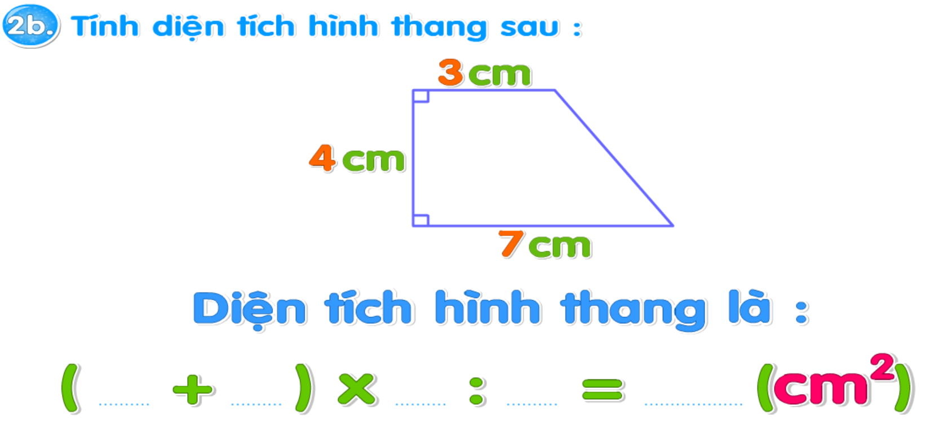
2. Tính diện tích hình thang, biết:
b)
cm
- Độ dài hai đáy là bao nhiêu?
Độ dài hai cạnh đáy là: 7cm và 3cm
- Chiều cao hình thang là bao nhiêu?
Chiều cao là: 4cm
cm
cm
Diện tích hình thang là:
(7 + 3) x 4 : 2 = 20 (cm²)
Đáp số: 20 cm²

Slide 20

CỦNG CỐ

Slide 21

Dặn dò
Học thuộc công thức tính diện tích hình thang.
Chuẩn bị bài: Luyện tập

Slide 22

Trân trọng cảm ơn Quý thầy cô!
Xin kính chúc Quý thầy cô luôn
Mạnh khỏe-Hạnh phúc-Thành công!

